Slide 1
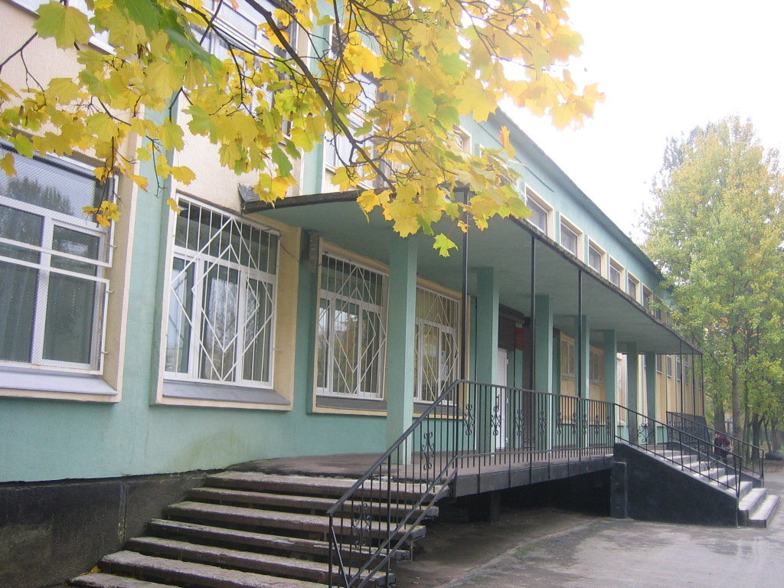
Государственное бюджетное общеобразовательное учреждение средняя общеобразовательная школа № 249 имени М.В. Маневича Кировского района Санкт-Петербурга
Формирование правовых знаний учащихся как одно из направлений профилактики повторных правонарушений и преступлений несовершеннолетних.

Slide 2
Федеральный Закон «Об образовании в Российской Федерации», Федеральный государственный образовательный стандарт основного общего образования, «Стратегия развития воспитания в РФ на период до 2025 года» подчеркивают, что правовое воспитание – одно из ведущих направлений в социализации обучающихся. Подрастающее поколение необходимо научить законопослушности, грамотному использованию законов в повседневной жизни, сформировать ценности и убеждения, основанные на глубоком осознании правовых норм и правил.

Slide 3
Главной задачей правового воспитания является выработка уважительного отношения гражданина к праву, к закону, к общечеловеческим ценностям, а также формирования чувства убежденности в эффективности правовых норм.
Результатом правового воспитания является уровень правовой воспитанности – комплексное свойство личности, которое характеризуется наличием и степенью сформированности у нее знаний, убеждений, мнений и сознательным выбором норм поведения.

Slide 4
Значение правового воспитания
правовые знания содействуют правильному пониманию школьниками общественных явлений;
дают возможность правильно ориентироваться в жизни;
уметь определять грань между дозволенным и запрещенным;
Выбирать законные пути и средства защиты личных прав и интересов.

Slide 5
Формирование правовых знаний учащихся проводится в тесном сотрудничестве администрации школы, социального педагога, педагога-психолога, классных руководителей и учителей- предметников.
Кроме того, привлекаются к совместной работе инспектор 8 отдела ОДН УМВД, специалисты ЦППС Кировского района и специалисты «Центра помощи семье и детям Кировского района».

Slide 6
Воспитательная служба школы – это коллектив единомышленников
Заместитель директора по воспитательной работе.
Социальный педагог.
Педагог – психолог.
Педагог – организатор.
Библиотекарь.

Slide 7
Специалисты воспитательной службы совместно принимают участие в:
Заседаниях Совета профилактики правонарушений
Индивидуальных беседах с родителями
Индивидуальных беседах с обучающимися
Выходах в адрес проживания обучающихся
Организации профилактических мероприятий для обучающихся, состоящих на ВШК
Проведении Единых дней правовых знаний

Slide 8
Работа с родителями воспитательной службы и учителей
Правое образование родительской общественностью носит систематический и планомерный характер.
Во время родительских собраний классным руководителем проводится работа по повышению уровня правовых знаний родителей.
Совет родителей собирается каждую четверть и заместитель директора по ВР, социальный педагог и педагог – психолог проводят лекции на правовые темы и консультирование по интересующим родителей вопросам.
На заседания Совета профилактики приглашаются инспектор ОДН и специалист органов опеки и попечительства МО «Дачное».
Малые педагогические Советы объединяют учителей и специалистов воспитательной службы.
Совместные консультации родителей социальным
педагогом и педагогом – психологом во время
проведения Дней открытых дверей.

Slide 9
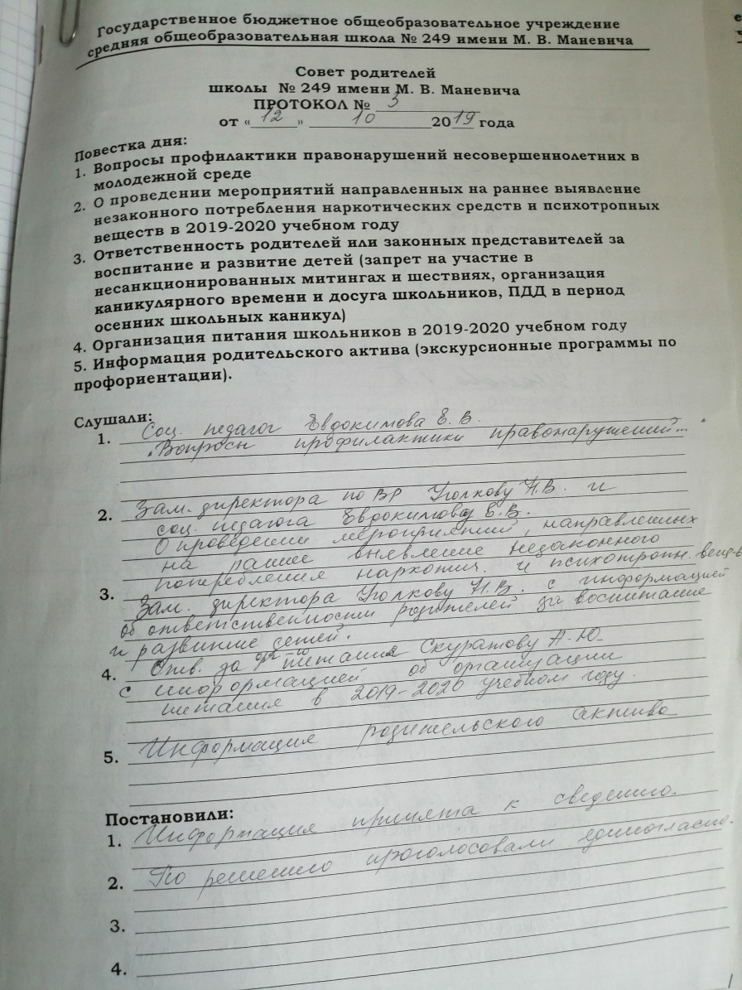
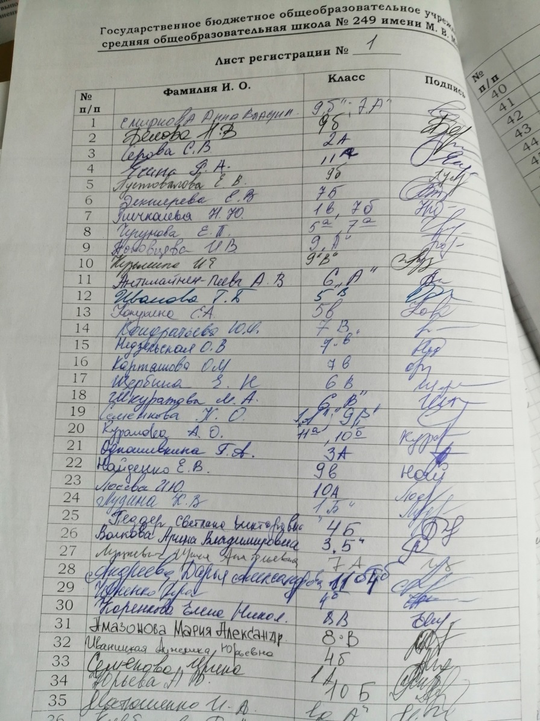

Slide 10
Правовое просвещение несовершеннолетних через учебный предмет «Обществознание»
7 класс Глава 1. Мы живем в обществе
Что значит жить по правилам.
Учимся общаться в интернете
Права и обязанности граждан.
Почему важны законы.
8 класс Глава 3. Социальная сфера.
Нации и межнациональные отношения.
Отклоняющееся поведение
9 класс Глава 2. Гражданин и государство.
Основы конституционного строя РФ.
Права и свободы человека и гражданина.
Судебная система РФ.
Правоохранительные органы РФ.
Глава 3.Основы Российского законодательства.
Роль права в жизни человека.
Правоотношения и субъекты права.
Правонарушения и юридическая ответственность.
Гражданские правоотношения.
Право на труд.Трудовые отношения.
Административные правонарушения.
Уголовно-правовые отношения.
10 класс Глава 3. Правовое регулирование общественных отношений.
Право в системе социальных норм.
Источники права.
Правомерное поведение.
Гражданское право.
Правовые основы социальной защиты.
Правовое регулирование занятости и трудоустройства.
Семейное право.
Правовые основы антитеррористической политики.
11 класс Глава 3. Человек и закон.
Гражданин России.
Экологическое право.
Семейное право.
Гражданское право.
Правовое регулирование занятости и трудоустройства.
Процессуальное право: гражданский и арбитражный процесс.
Процессуальное право: уголовный процесс.
Процессуальное право: административная юрисдикция, конституционное судопроизводство.
Международная защита прав человека.

Slide 11
Правовое просвещение несовершеннолетних через учебный предмет «Обществознание»
Обучающиеся выбирают для написания проектов темы правовой направленности.
Неделя правовых знаний:
конкурс рисунков
Викторины
Тематические уроки
Деятельность клуба «ЮДП»

Slide 12
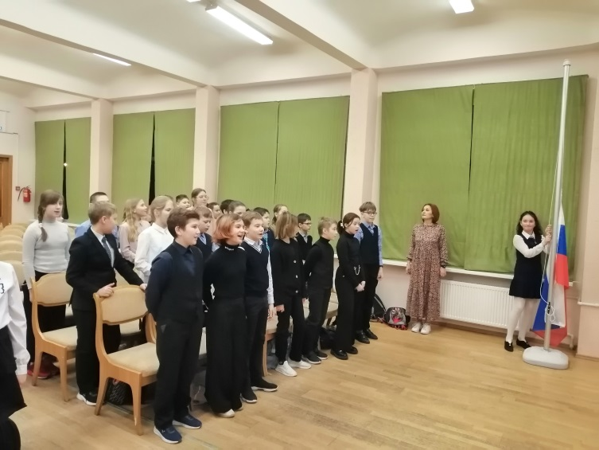
В стенах школы большим право-воспитательным потенциалом обладают «Разговоры о важном», уроки литературы, истории, даже иностранного языка. В старших классах сюда прибавляется экономика – школьники уясняют раз и навсегда, что экономика и право связаны очень тесно.
Внеклассные мероприятия, внешкольные посещение театров, кинотеатров, музеев, встречи с представителями органов местного самоуправления, диспуты, дискуссии, ролевые игры – все это влияет на правосознание человека.

Slide 13
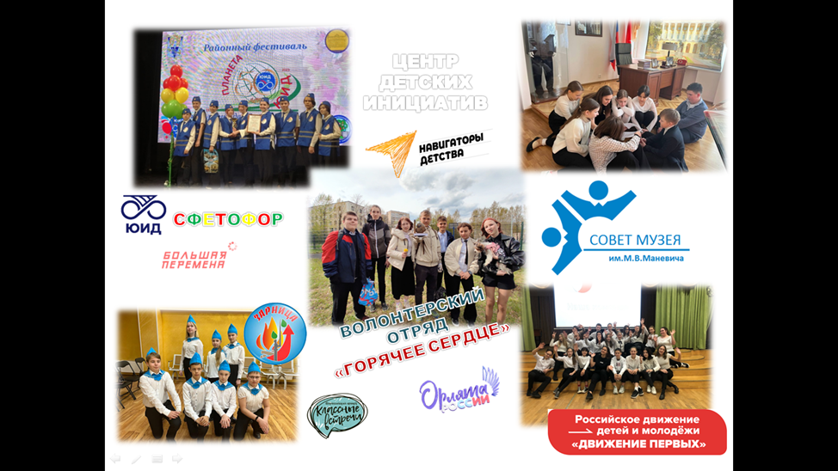
Педагог – организатор: школьное самоуправление как средство правового воспитания обучающихся
Благодаря школьному объединению основная часть школьников участвует в тех или иных мероприятиях, тем самым они пытаются реализовать свои способности и таланты. Каждый школьник из любого класса может найти направление деятельности, наиболее подходящее для него. Обучающиеся, состоящие на ВШК, вовлекаются в проведение мероприятий в роли ведущих.

Slide 14
Социальным педагогом школы разработана и реализуется совместно с педагогом – психологом и классными руководителями профилактическая программа по воспитанию правовой культуры «Закон есть закон»
Составление классными руководителями социальных паспортов класса, на основе которых создаётся социальный паспорт школы. Ознакомление обучающихся с Правилами внутреннего распорядка школы (в дневнике выписки из Правил внутреннего распорядка школы)
Профилактические декады, в реализации мероприятий принимают участие социальный педагог, педагог - психолог и классные руководители.
Заместитель директора по ВР проводит индивидуальные беседы с обучающимися на правовые темы.
Открытые родительские собрания.

Slide 15
Статья 43. Обязанности и ответственность обучающихся
1. Обучающиеся обязаны:
1) добросовестно осваивать образовательную программу, выполнять индивидуальный учебный план, в том числе посещать предусмотренные учебным планом или индивидуальным учебным планом учебные занятия, осуществлять самостоятельную подготовку к занятиям, выполнять задания, данные педагогическими работниками в рамках образовательной программы;
2) выполнять требования устава организации, осуществляющей образовательную деятельность, правил внутреннего распорядка;
3) заботиться о сохранении и об укреплении своего здоровья, стремиться к нравственному, духовному и физическому развитию и самосовершенствованию;
4) уважать честь и достоинство других обучающихся и работников организации, осуществляющей образовательную деятельность, не создавать препятствий для получения образования другими обучающимися;
5) бережно относиться к имуществу организации, осуществляющей образовательную деятельность.
4. За неисполнение или нарушение устава организации, осуществляющей образовательную деятельность, правил внутреннего распорядка, правил проживания в общежитиях и интернатах и иных локальных нормативных актов по вопросам организации и осуществления образовательной деятельности к обучающимся могут быть применены меры дисциплинарного взыскания - замечание, выговор, отчисление из организации, осуществляющей образовательную деятельность.

Slide 16
Статья 44. Права, обязанности и ответственность в сфере образования родителей (законных представителей) несовершеннолетних обучающихся
Родители (законные представители) несовершеннолетних обучающихся имеют преимущественное право на обучение и воспитание детей перед всеми другими лицами. Они обязаны заложить основы физического, нравственного и интеллектуального развития личности ребенка.
СК РФ Статья 63. Права и обязанности родителей по воспитанию и образованию детей
1. Родители имеют право и обязаны воспитывать своих детей.
Родители несут ответственность за воспитание и развитие своих детей. Они обязаны заботиться о здоровье, физическом, психическом, духовном и нравственном развитии своих детей.
Родители имеют преимущественное право на обучение и воспитание своих детей перед всеми другими лицами.
2. Родители обязаны обеспечить получение детьми общего образования.
Статьи 43 Конституции РФ гласит:
1. Каждый имеет право на образование. 4. Основное общее образование обязательно. Родители или лица, их заменяющие, обеспечивают получение детьми основного общего образования.

Slide 17
СК РФ Статья 56. Право ребенка на защиту
Ребенок имеет право на защиту своих прав и законных интересов.
Защита прав и законных интересов ребенка осуществляется родителями (лицами, их заменяющими), а в случаях, предусмотренных настоящим Кодексом, органом опеки и попечительства, прокурором и судом.

Slide 18
Примерные темы бесед
Права ребенка»
«Наш уголовный кодекс»
«Преступление и наказание»
«Права и обязанности школьников»
«Конституция моей страны»
«Мораль и право»
«Кодекс поведения современного человека»
«Административная и уголовная ответственность несовершеннолетних и их родителей»
«Мои права и обязанности»
«Проступок. Правонарушение. Преступление»

Slide 19
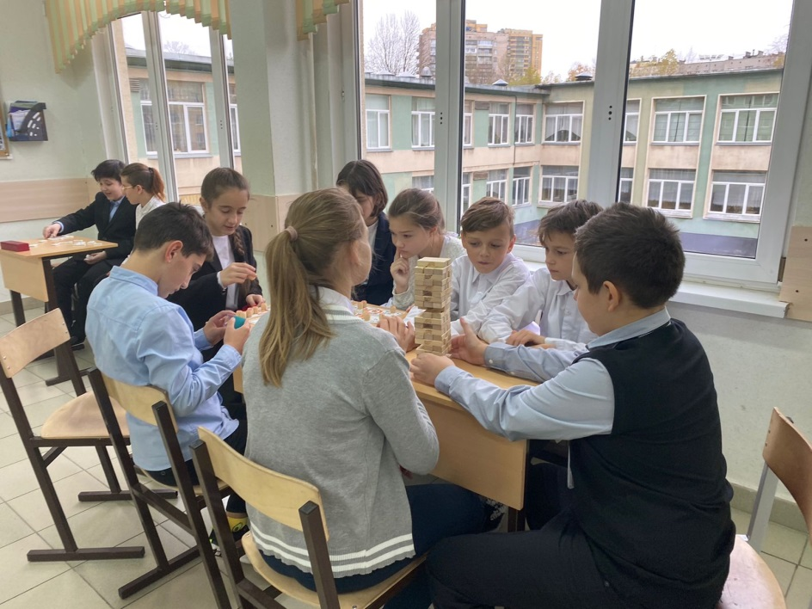
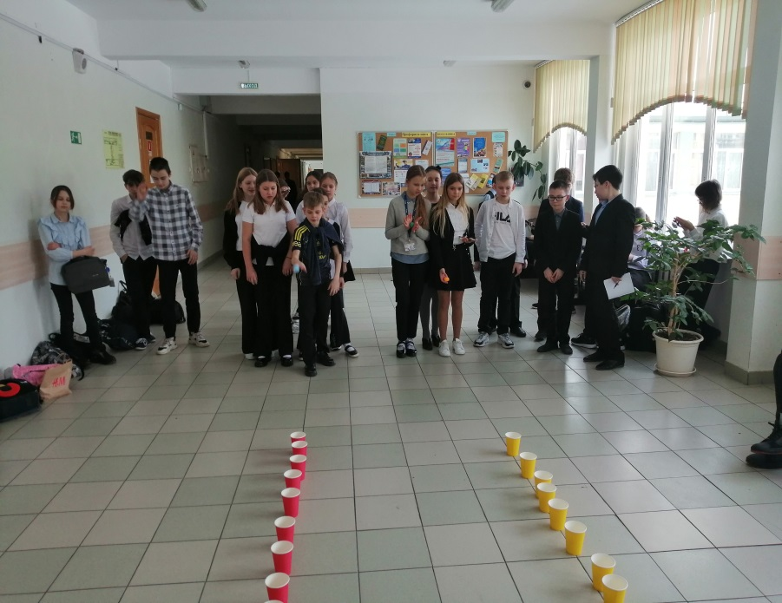
«Весёлые перемены» (совместно с психологом.)
Во время перемен обучающиеся вовлекаются в игровую деятельность и танцевальные разминки.

Slide 20
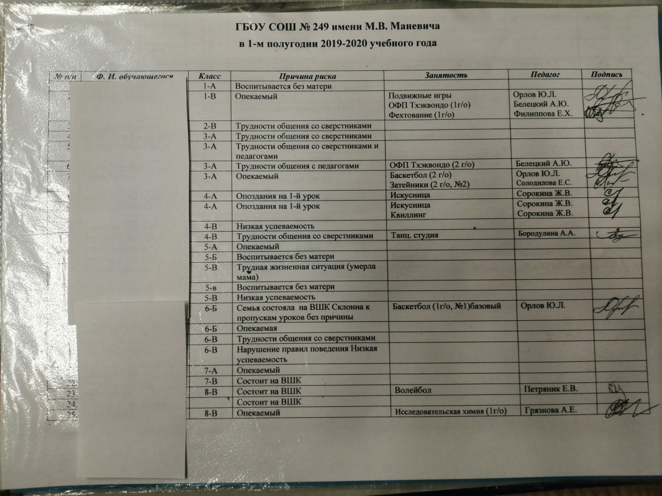
ОДОД «Новое поколение»
Исследования показали, что правильная организация досуга повышает уровень правовой культуры обучающихся .

Slide 21
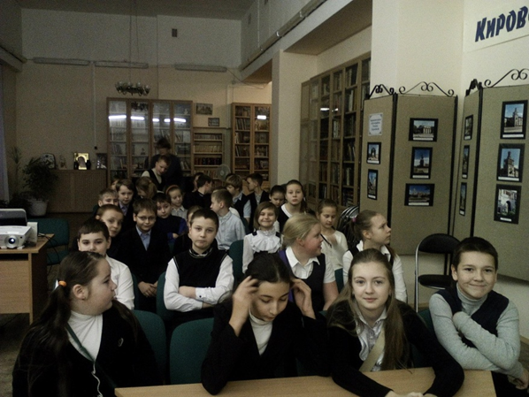
Педагог - библиотекарь
Организация просмотров фильмов по правовой теме в классах и обсуждение увиденного.
Выставка литературы на правовую тематику.
Вовлечение обучающихся «группы риска» в работу по приему макулатуры и её погрузки в машину.
Организация в библиотеке им. Шолохова лекций по правовой грамотности для обучающихся 5-8х классов.

Slide 22
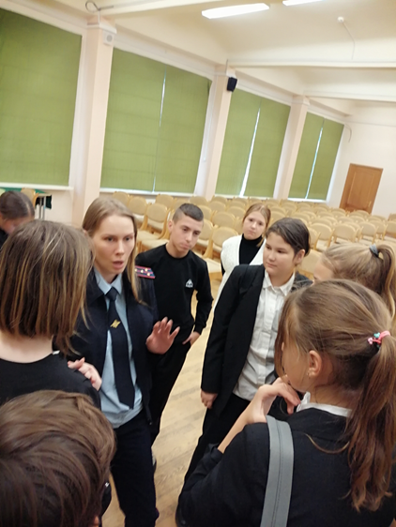
Встречи с инспектором ОДН и представителями юридического ВУЗа

Slide 23
Для того, чтобы прививать дух права, создавать правосознание должно быть уважение прав ученика в школе. В школе должен быть создан свой уклад таким, чтобы он был олицетворением правового сообщества.

Slide 24
Законы нужны не только для того, чтобы устрашать граждан, но и для того, чтобы помогать им. Ф. Вольтер
Не быть подчиненным никакому закону, значит быть лишенным самой спасительной защиты, ибо законы должны нас защищать не только от других, но и от себя самих.
Г. Гейне
Умей подчиняться закону, дисциплине, порядку... Умение подчиняться... законам — высшее выражение свободы.
В. Сухомлинский

Slide 26
Спасибо за внимание!

